Slide 1
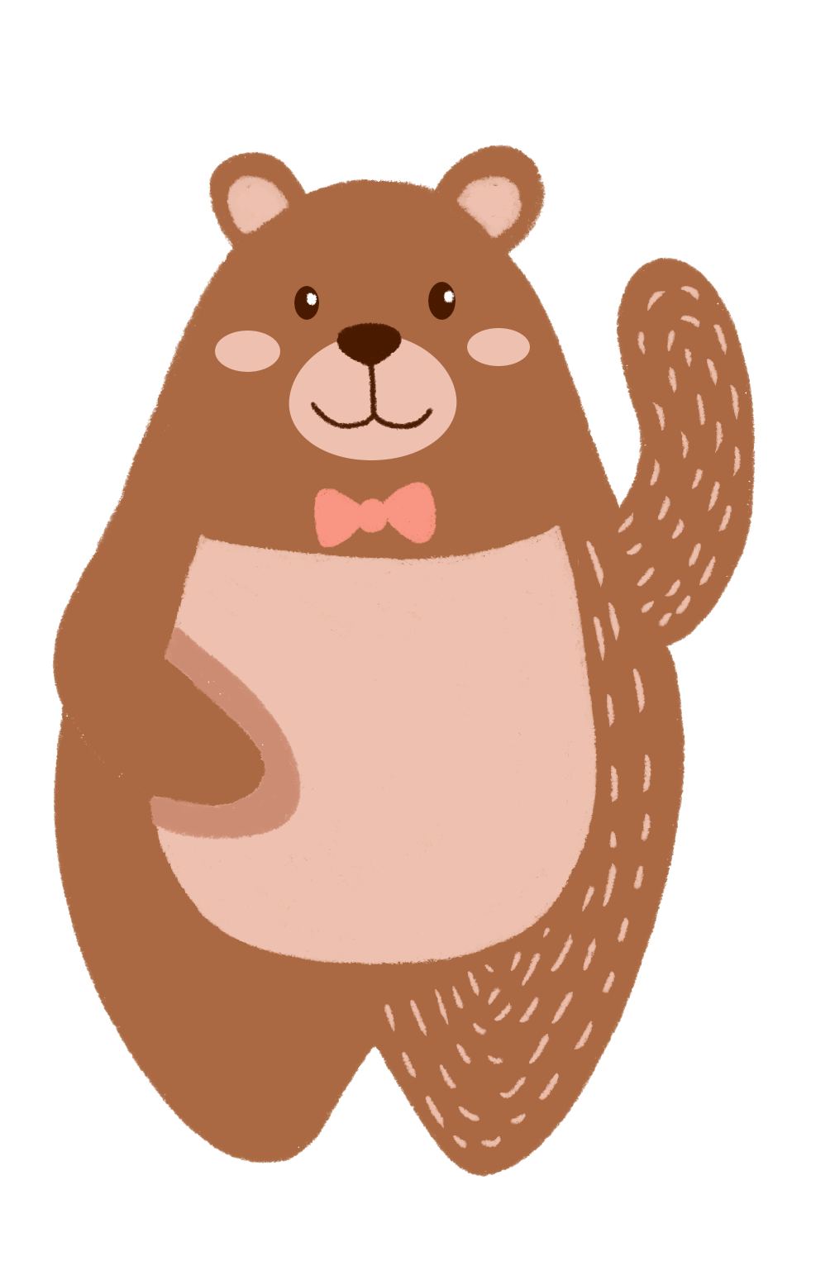
ĐẠO ĐỨC 3
Tuần 26
CHỦ ĐỀ 6: KHÁM PHÁ BẢN THÂN
Bài 07: KHÁM PHÁ BẢN THÂN
Tiết 5

Slide 2
KHỞI ĐỘNG

Slide 3
CUỘC ĐUA CỦA THỎ VÀ RÙA
Trong cuộc đua đầu tiên giữa Thỏ và Rùa, vì chủ quan nên Thỏ đã thua Rùa. Vẫn nuôi hi vọng thi đấu lại, Thỏ nói với Rùa:
- Anh Rùa à, lần trước do tôi ngủ quên nên mới thua anh. Mình tranh tài lại nào. Đường đua anh cứ chọn.
Rùa suy nghĩ rồi đáp:
- Tôi đồng ý!
Sau đó, Rùa dẫn Thỏ đến đường đua đã chọn. Thật bất ngờ, đường đua Rùa chọn là phải vượt qua một dòng sông.
Cuộc đua bắt đầu, dù chậm chạp nhưng Rùa vẫn bơi qua sông còn Thỏ không thể về đích.
Rùa nhẹ nhàng nói với Thỏ:
- Bạn sẽ thắng nếu tìm đúng điểm mạnh của mình. Cố gắng lên, bạn nhé!

Slide 4
Trả lời câu hỏi
Vì sao Rùa là người chiến thắng trong lần thi đấu lại?
b. Vì sao chúng ta cần biết điểm mạnh và điểm yếu của bản thân?
Rùa vẫn là người chiến thắng trong lần thi đấu lại là do Rùa chọn đường đua là con sông. Vì Rùa biết tìm đúng điểm mạnh của mình nên Rùa vượt qua sông còn Thỏ thì không thể về đích.
Chúng ta cần biết điểm mạnh và điểm yếu của bản thân vì: khi biết được điểm mạnh của bản thân, nó sẽ giúp chúng ta phát huy những gì vốn có. Còn biết được điểm yếu sẽ giúp chúng ta khắc phục được điều ấy.

Slide 5
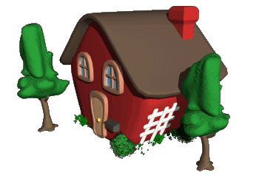
Luyện tập

Slide 6
3.
Em sẽ khuyên bạn điều gì?
Minh luôn cho rằng để
học giỏi cần có năng khiếu nên mình có cố gắng đến mấy cũng không thể học giỏi được.
3
1
0

Slide 7
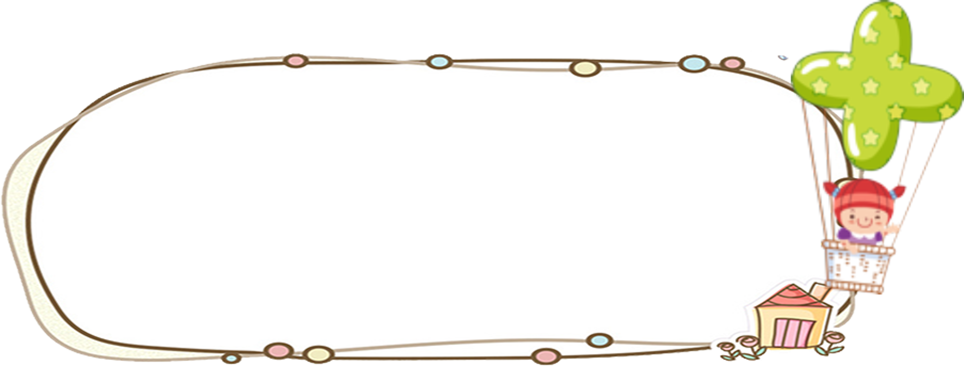
3.
Em sẽ khuyên bạn điều gì?
Ngọc thích vẽ và vẽ rất đẹp. Bạn tự thấymình không có năng khiếu âm nhạc nhưng vì bố mẹ thích nên Ngọc vẫn cố gắng học đàn.

Slide 8
Tình huống
Minh luôn cho rằng để học giỏi cần có năng khiếu nên mình có cố gắng đến mấy cũng không thể học giỏi được.
Ý kiến
Minh suy nghĩ chưa đúng, Nếu là bạn Minh em sẽ khuyên Minh cố gắng chăm chỉ học tập, có thể hỏi bạn, cô giáo người thân để hiểu bài và ôn luyện làm bài tập nhiều hơn, sẽ tiếp thu kiến thức tốt hơn.

Slide 9
Tình huống
Ngọc thích vẽ và vẽ rất đẹp. Bạn tự thấymình không có năng khiếu âm nhạc nhưng vì bố mẹ thích nên Ngọc vẫn cố gắng học đàn.
Ý kiến
Không đồng tình với Ngọc, Ngọc nên giải thích nói và thể hiện rõ năng khiếu của mình với bố mẹ cho bố mẹ biết và thực hiện năng khiếu nĩ thuật của mình và thực hiện đam mê học vẽ của mình.

Slide 10
4. Em hãy khám phá điểm mạnh, điểm yếu của bản thân theo gợi ý sau:
1- Tự suy nghĩ về điểm mạnh điểm yếu của bản thân rồi viết ra giấy.
2 - Nhờ các bạn trong nhóm viết về điểm mạnh điểm yếu của em.
3- So sánh những suy ngẫm của em và những đánh giá của các bạn về điểm mạnh , điểm yếu của em lập kế hoạch phát huy điểm mạnh và khắc phục điểm yếu theo gợi ý:
Điểm mạnh | Cách phát huy | Điểm yếu | Cách khắc phục

Slide 11
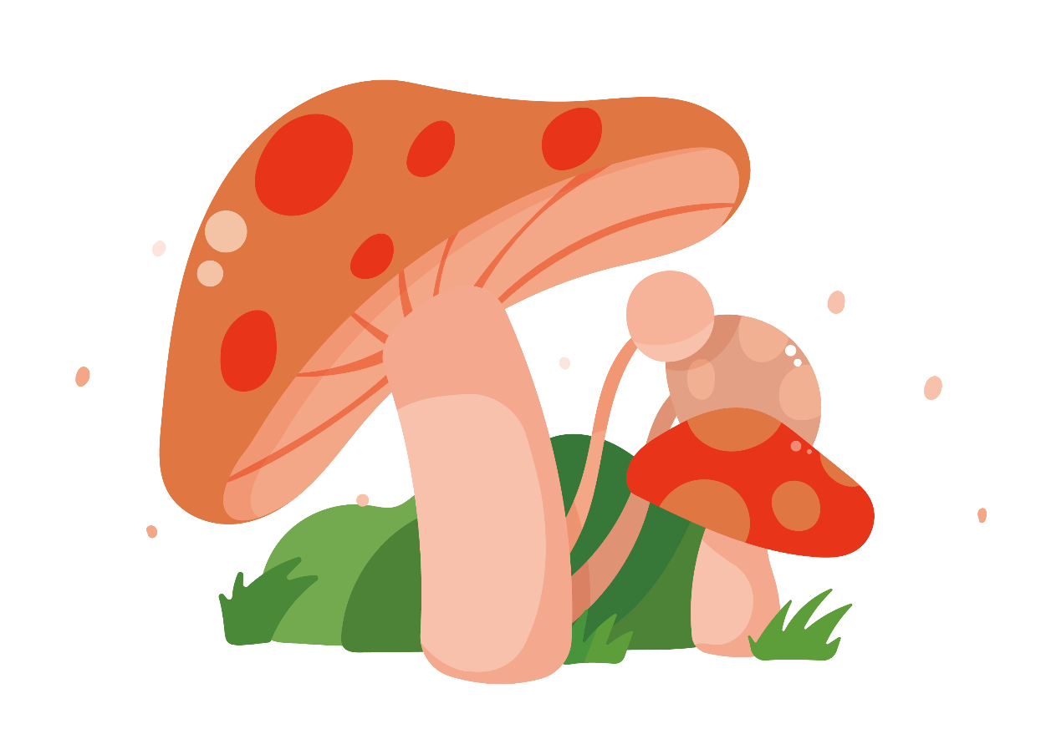
Dặn dò
- Xem trước bài sau.

